Slide 1

Presentación Fase 1
Sistemas de control y seguimiento de mantención de vehículos

Slide 2


Equipo de trabajo
Integrantes | Roles
Eduardo Ortega | Product Owner
Franco Barra | Scrum Master
Benjamín Opazo | Developer
Benjamín Muñoz | Developer

Slide 3


CASO
PROBLEMA CENTRAL
SOLUCIÓN PROPUESTA
Falta de una respuesta y comunicación eficaz sobre el estado de los vehículos cuando se encuentran en mantención, reparación o modificación, lo que dificulta la consulta oportuna de su situación.
Construir un prototipo funcional compuesto por una aplicación web y una aplicación móvil, respaldadas por una base de datos. El desarrollo se realizará de forma iterativa, priorizando un Producto Mínimo Viable (MVP) y utilizando Scrum como marco de trabajo.

Slide 4

01
Mejorar el acceso público de la información sobre el estado de los vehículos.
02
Reducir la dispersión de información mediante una plataforma centralizada.
Permitir el seguimiento de mantenciones preventivas y reactivas.
03
OBJETIVOS
Registrar y organizar información de materiales, insumos y mano de obra asociados a las mantenciones.
04
Facilitar la búsqueda de grifos, emergencias y puntos relevantes mediante herramientas de georreferenciación.
05
06
Entregar información mediante una interfaz web y móvil simple, accesible y amigable
07
Implementar mecanismos de validación y pruebas que aseguren la funcionalidad, usabilidad y confiabilidad del sistema.

Slide 5
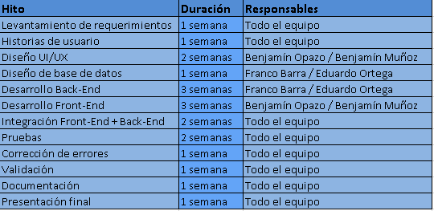
PLAN DE TRABAJO

Slide 6
Metodología
Se utilizará una metodología ágil basada en Scrum.
Permite:
Dividir proyecto en etapas
Trabajar mediante Sprints
Priorizar funcionalidades
Obtener avances constantemente
Detectar errores en etapas tempranas
Adaptar el proyecto según necesidades

Slide 7
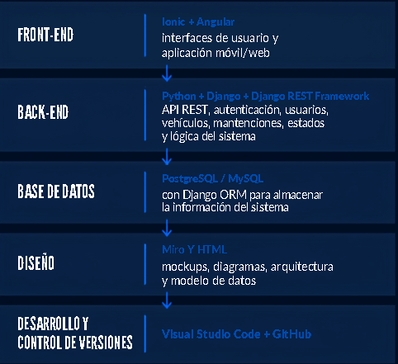
TECNOLOGIAS A USAR
Tecnologías y herramientas que se utilizarán para impulsar el sistema

Slide 8
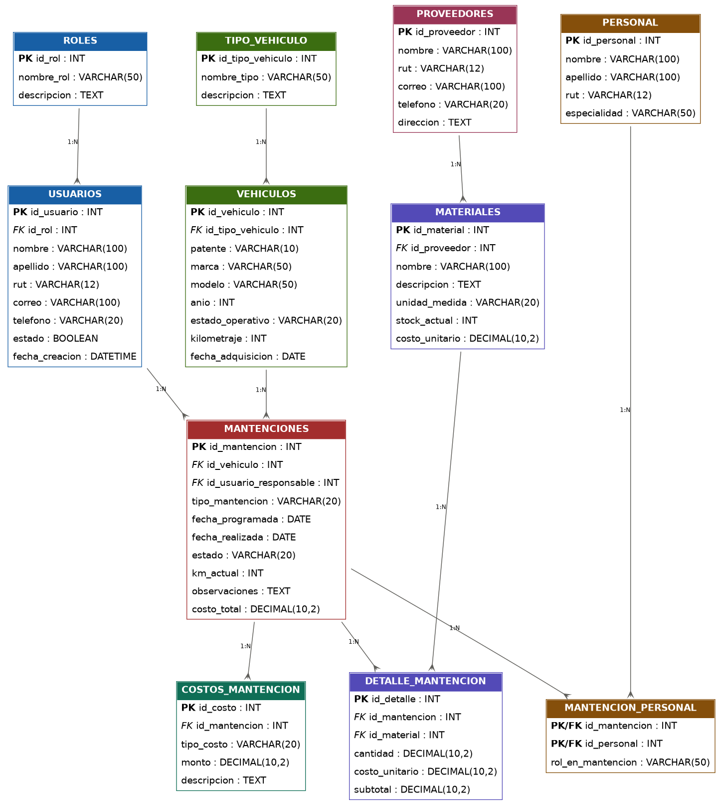
MODELO RELACIONAL

Slide 9
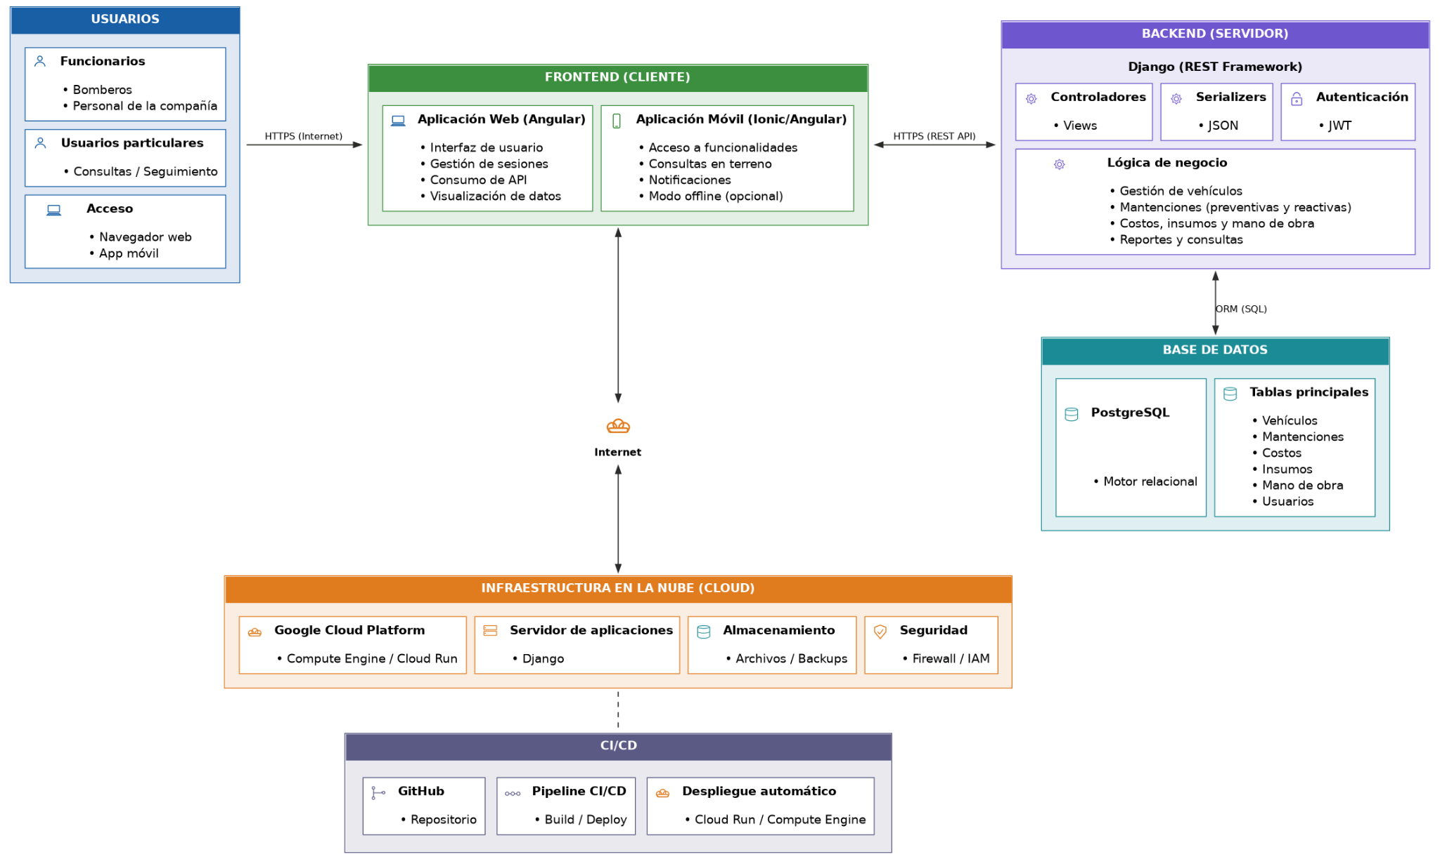
DIAGRAMA DE ARQUITECTURA

Slide 10
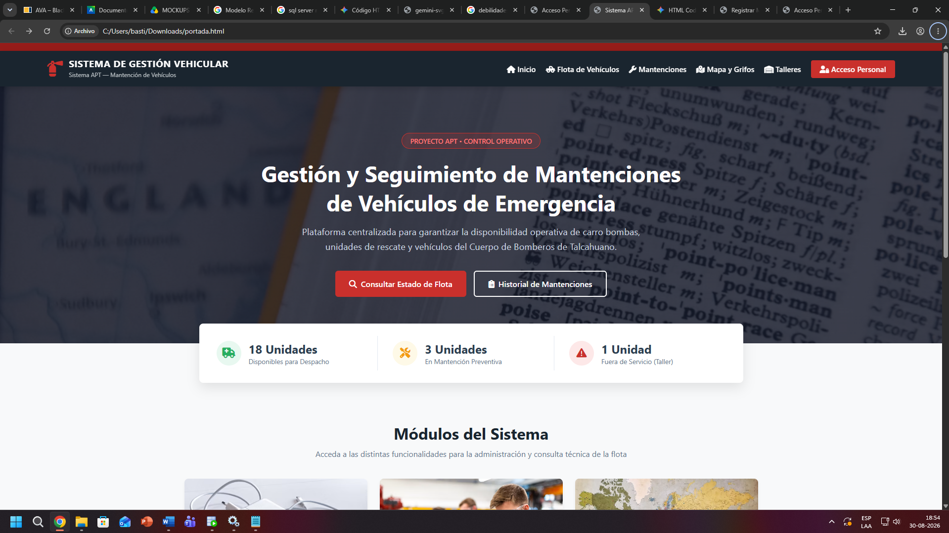
MOCKUPS: INICIO

Slide 11
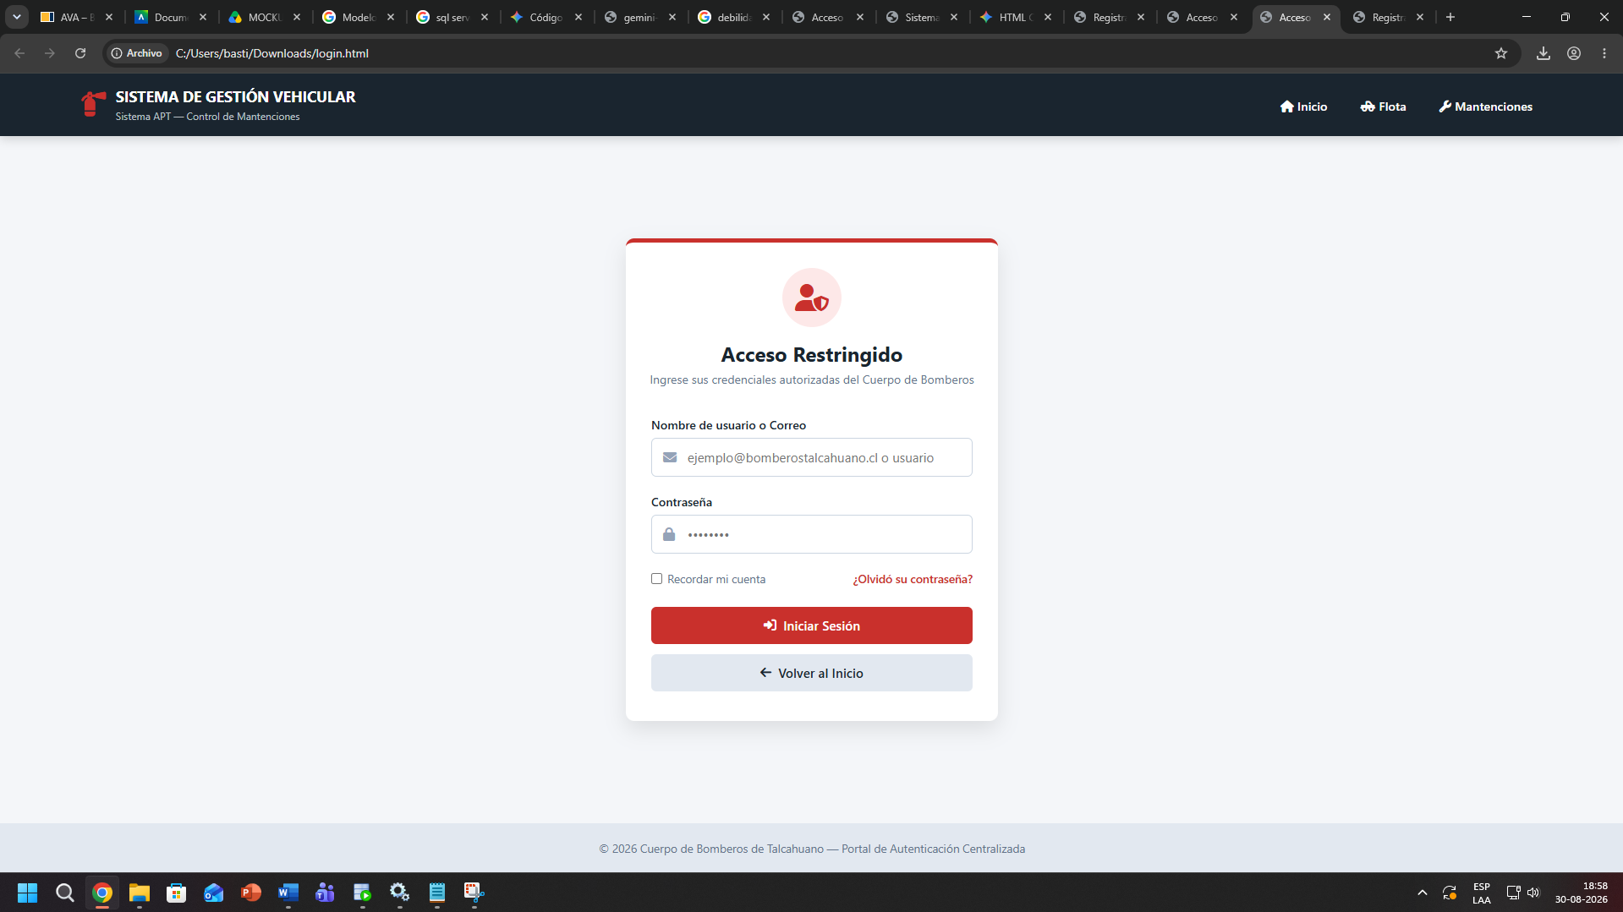
MOCKUPS: LOGIN

Slide 12
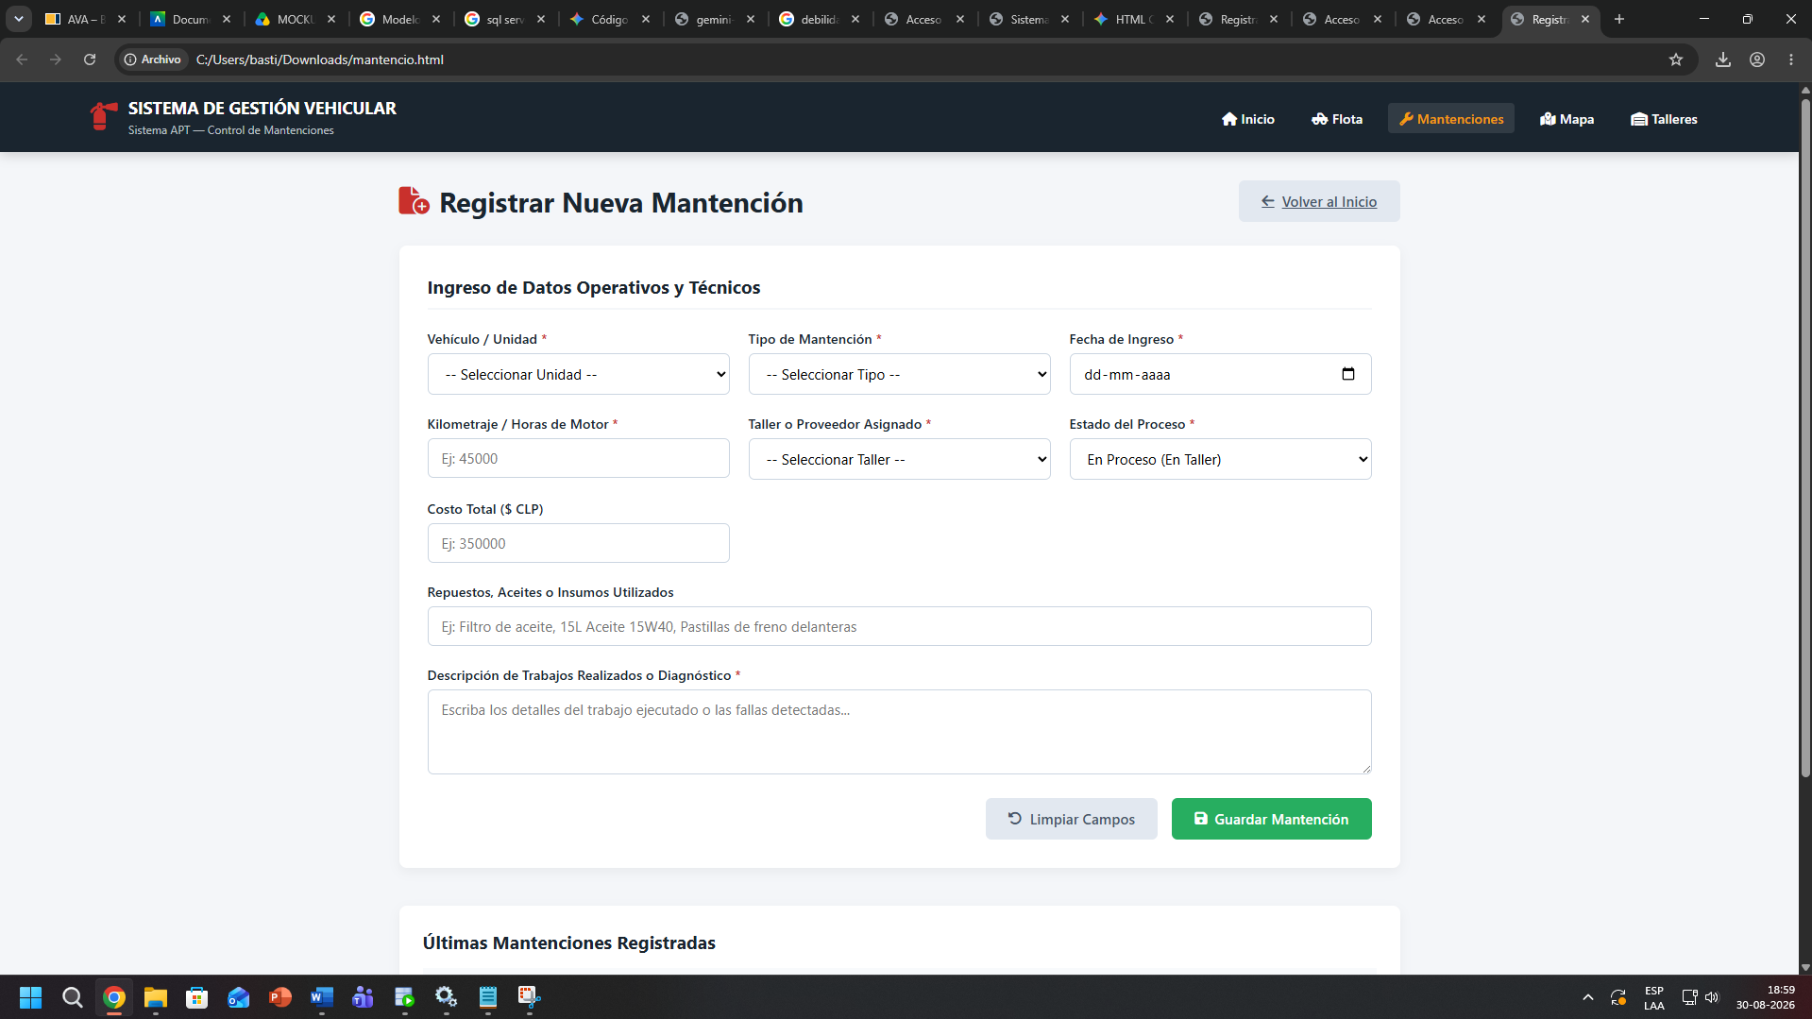
MOCKUPS: REGISTRO

Slide 13
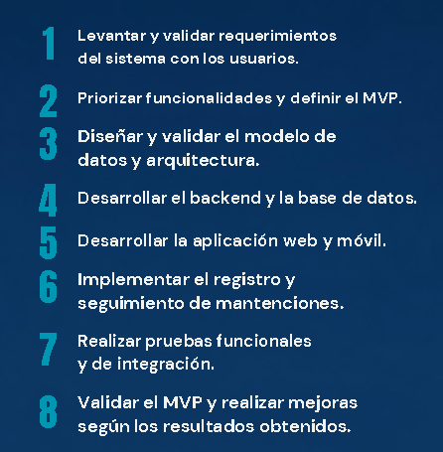
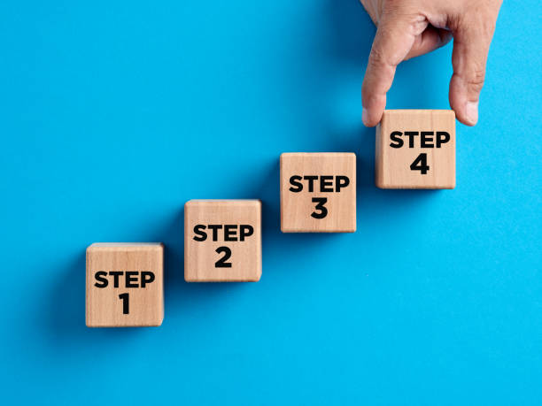
PASOS A
SEGUIR

Slide 14


CONCLUSIÓN
El proyecto busca entregar una solución tecnológica que permita mejorar la gestión, comunicación y seguimiento del estado de los vehículos durante sus procesos de mantención, reparación o modificación.
El uso de la metodología Scrum permitirá desarrollar el proyecto de manera iterativa, priorizando las funcionalidades más importantes para construir un MVP funcional y posteriormente realizar mejoras a partir de las pruebas y validaciones realizadas.

Slide 15


MUCHAS
GRACIAS

